Slide 1
İŞLETMEDE SAYISAL YÖNTEMLER
DR. ÖĞR. ÜYESİ PEMBE GÜÇLÜ

Slide 2
Özel Amaçlı Algoritmalar
ULAŞTIRMA PROBLEMİ-BAŞLANGIÇ ÇÖZÜM

Slide 3
Ders İçeriği
1. Sayısal Yöntemler –Tanımı, Kapsamı, Tarihsel Gelişimi
2. Doğrusal Programlama- Tanımı, Varsayımları, Model Kurma
3. Doğrusal Programlama- Grafik Çözüm
4. Doğrusal Programlama- Simpleks Çözüm
5. Doğrusal Programlama- Simpleks Çözüm (Büyük M)
6. Doğrusal Programlama-İki Aşamalı Yöntem, Özel Durumlar
7. Doğrusal Programlama- Dualite
8. Doğrusal Programlama- Duyarlılık Analizleri
9. Doğrusal Programlama Excel Solver Uygulaması
10. Özel Amaçlı Algoritmalar-Atama Problemi
11. Özel Amaçlı Algoritmalar-Ulaştırma Problemi Başlangıç Çözüm Yöntemleri
12. Özel Amaçlı Algoritmalar-Ulaştırma Problemi, Atlama Taşı Yöntemi
13. Özel Amaçlı Algoritmalar-Ulaştırma Problemi MODI Yöntemi
14.Ulaştırma Atama Problemi Excel Solver Uygulaması

Slide 4
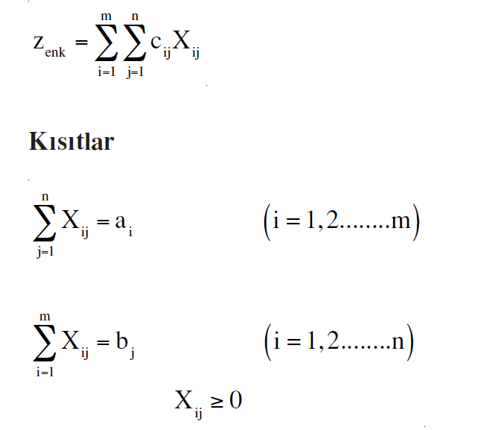
Ulaştırma Problemi Matematiksel Model

Slide 5
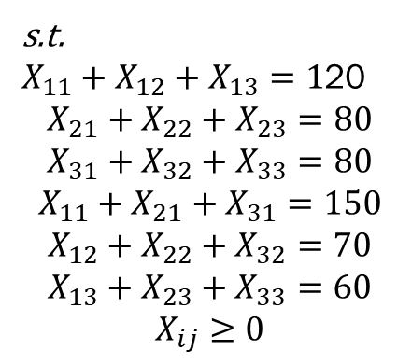
ÖRNEK (Aladağ, 2011, s.137)
 | Birim kamyon yükü maliyetleri |  |  | Üretim Kapasitesi
 | Şantiye1 | Şantiye 2 | Şantiye 3
Fabrika A | 8 | 5 | 6 | 120
Fabrika B | 15 | 10 | 12 | 80
Fabrika C | 3 | 9 | 10 | 80
Talep | 150 | 70 | 60 | 280
$$Z_{enk}=8X_{11}+5X_{12}+6X_{13}+{15X}_{21}+10X_{22}+{12X}_{23}+3X_{31}+9X_{32}+10X_{33}$$
s.t.
$X_{11}+X_{12}+X_{13}=1$20
$$X_{21}+X_{22}+X_{23}=80$$
$$X_{31}+X_{32}+X_{33}=80$$
$$X_{11}+X_{21}+X_{31}=150$$
$$X_{12}+X_{22}+X_{32}=70$$
$$X_{13}+X_{23}+X_{33}=60$$
$$X_{ij}≥0$$

Slide 6
Başlangıç Çözüm Yöntemleri
En Küçük Maliyetli Hücre Yöntemi
Kuzey Batı Köşe Yöntemi
VAM Yöntemi

Slide 7
En Küçük Maliyetli Hücre Yöntemi
 | Birim kamyon yükü maliyetleri |  |  | Üretim Kapasitesi
 | Şantiye1 | Şantiye 2 | Şantiye 3
Fabrika A | 8 | 5 | 6 | 120
Fabrika B | 15 | 10 | 12 | 80
Fabrika C | 3 | 9 | 10 | 80
Talep | 150 | 70 | 60 | 280
70
50
50
70
10
80
70
10
Toplam Maliyet=70*5+50*6+70*15+10*12+80*3=2060

Slide 8
Kuzey Batı Köşe Yöntemi
 | Birim kamyon yükü maliyetleri |  |  | Üretim Kapasitesi
 | Şantiye1 | Şantiye 2 | Şantiye 3
Fabrika A | 8 | 5 | 6 | 120
Fabrika B | 15 | 10 | 12 | 80
Fabrika C | 3 | 9 | 10 | 80
Talep | 150 | 70 | 60 | 280
120
30
50
20
60
Toplam Maliyet=120*8+30*15+50*10+20*9+60*10=2690

Slide 9
VAM Yöntemi
Toplam Maliyet=70*8+50*6+70*10+10*12+80*3=1920
 | şantiyeler |  |  | Kap. | Ceza maliyetleri
Fab. | Ş1 | Ş2 | Ş3
 |  |  |  |  | C1 | C2 | C3
A | 8 | 5 | 6 | 120
B | 15 | 10 | 12 | 80
C | 3 | 9 | 10 | 80
Talep | 150 | 70 | 60 | 280
C1
C2
C3
70
50
50
1
1
1
70
10
2
2
2
80
6
*
-
-
70
5
4
4
7
*
5
6
-
5
6
*

Slide 10
Bölüm Kaynakları
Tütek, H., Gümüşoğlu, Ş., & Özdemir, A. (2012). Sayısal Yöntemler: Yönetsel Yaklaşım. Beta.
Aladağ, Z. (2011). Yöneylem Araştırması 1. Umuttepe Yayınları.

